Slide 1
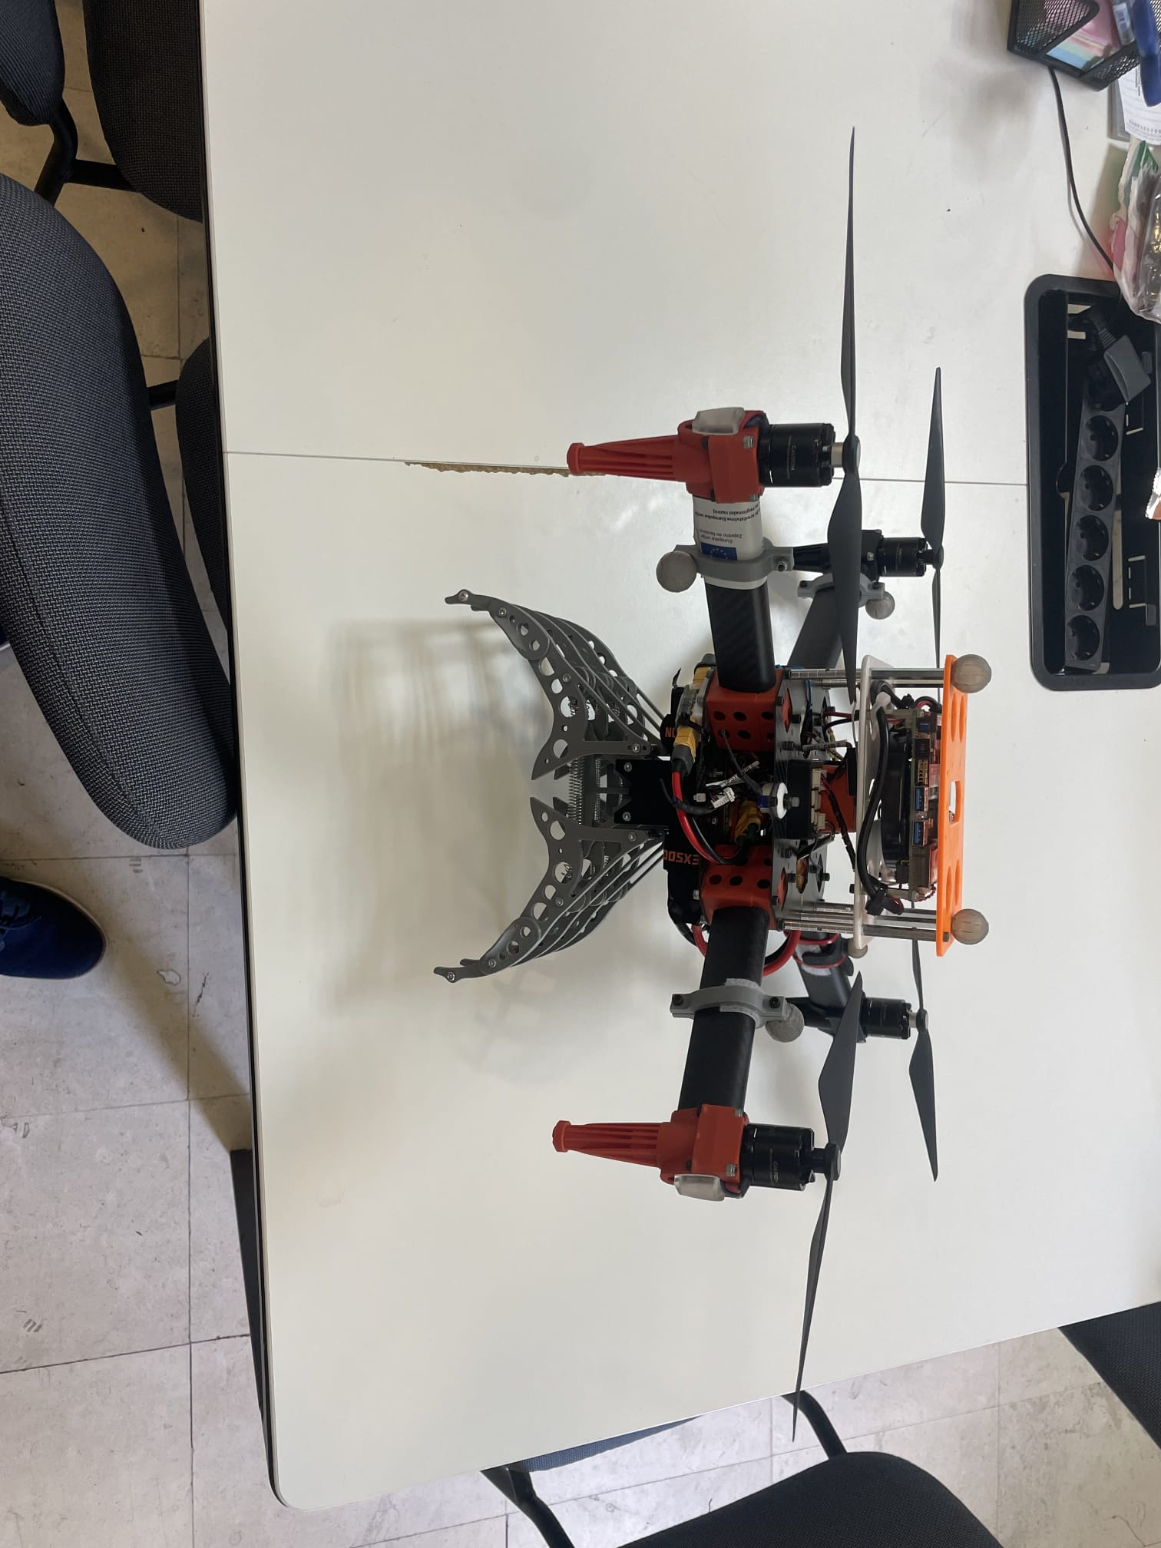
Završni projekt
Sustav kabelom povezane udaljene hvataljke na zračnom manipulatoru
Marko Blažević

Slide 2
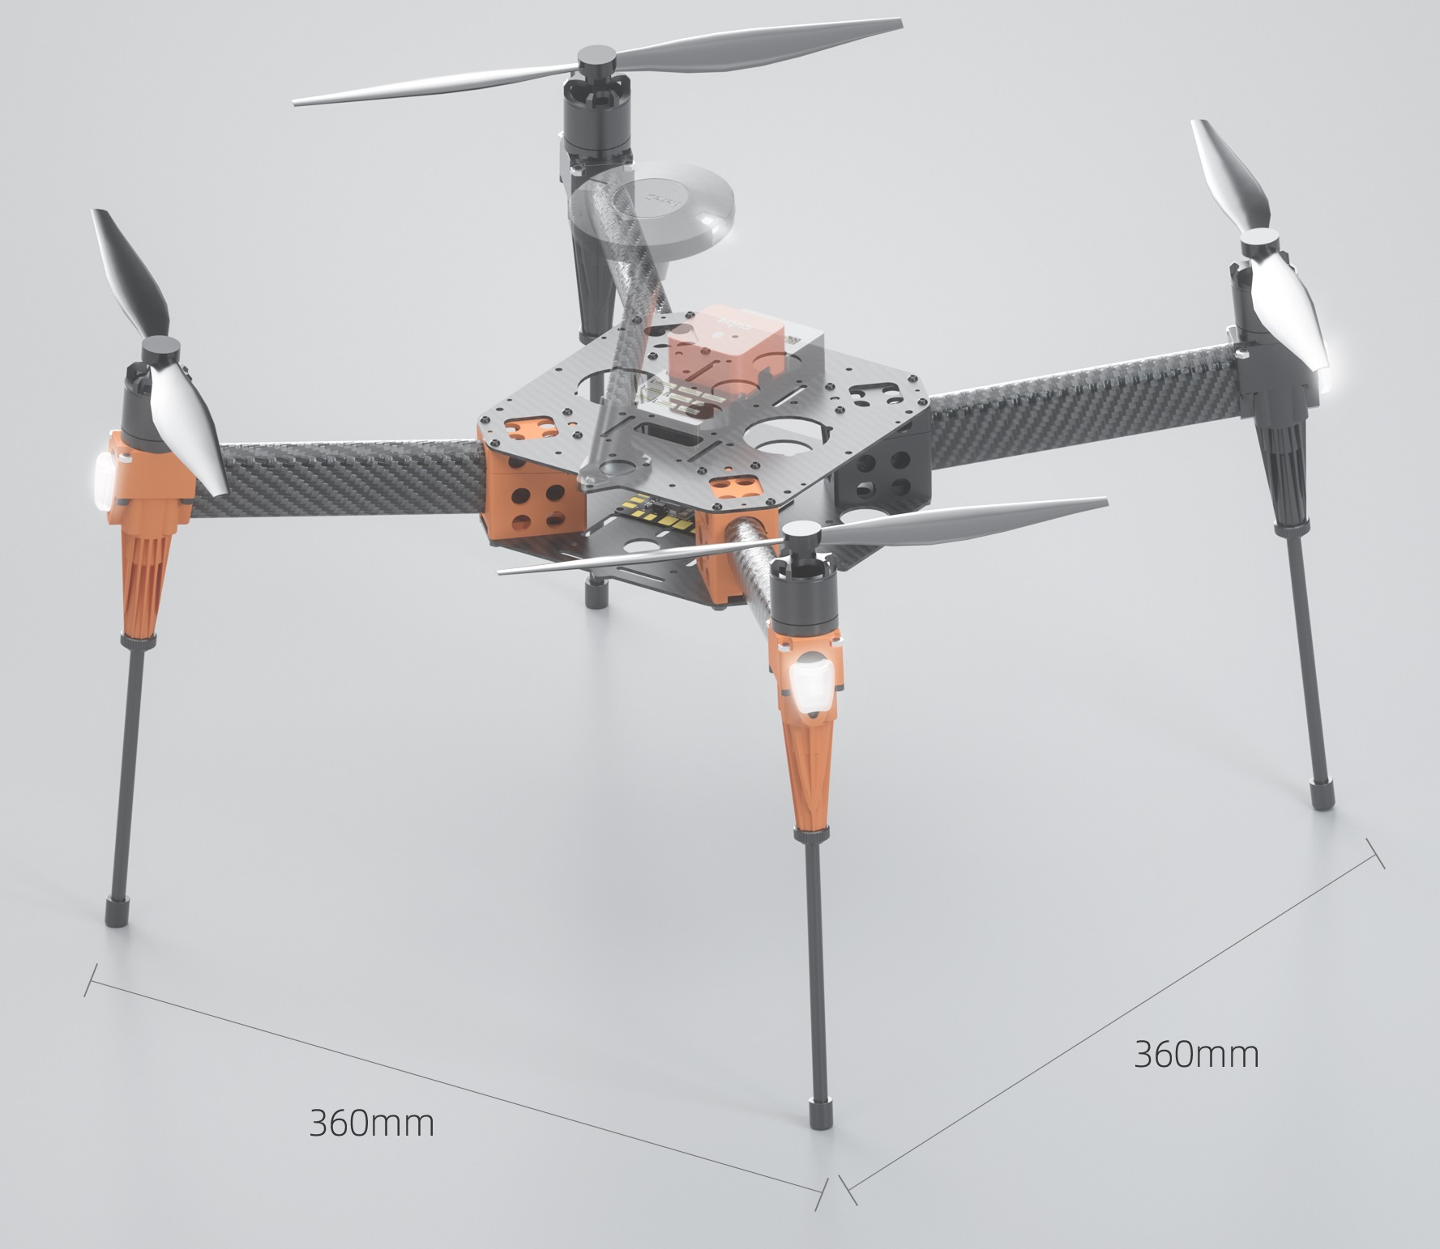
Cilj rada
Dizajn i izrada kabelski povezanog sustava zračnih manipulatora
Podijela na dva zadatka;
  Dizajn hvataljke za cilindrične objekte
  Nadogradnja sustava kabelski povezanim sustavom
Implementacija na Hexsoon EDU-450

Slide 3
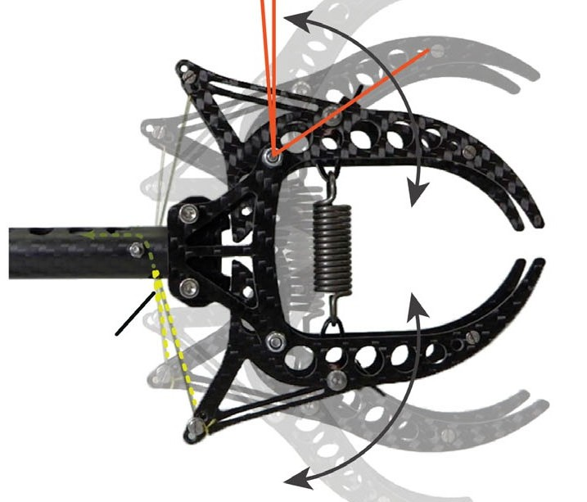
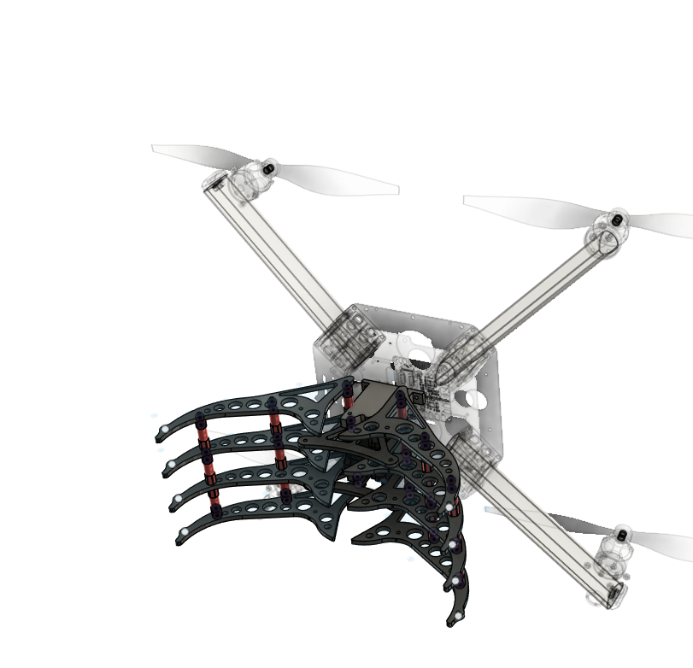
Dizajniranje hvataljke
Dizajn baziran na radu Zuffereya et al.
Bistabilni mehanizam
Upotreba opruga

Slide 4
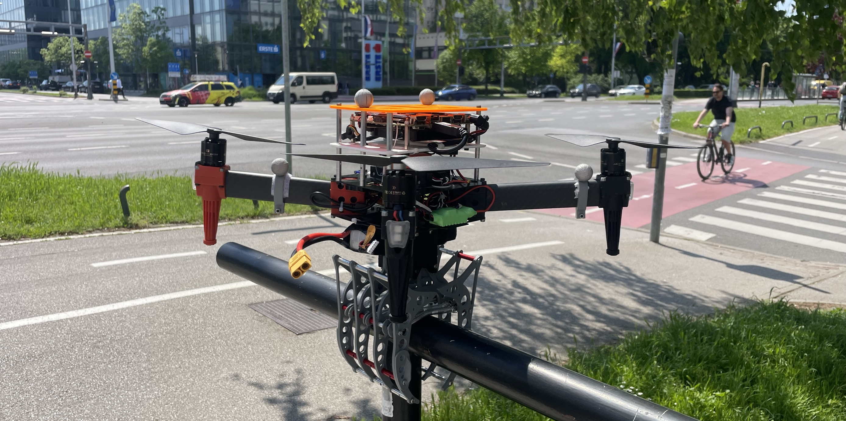
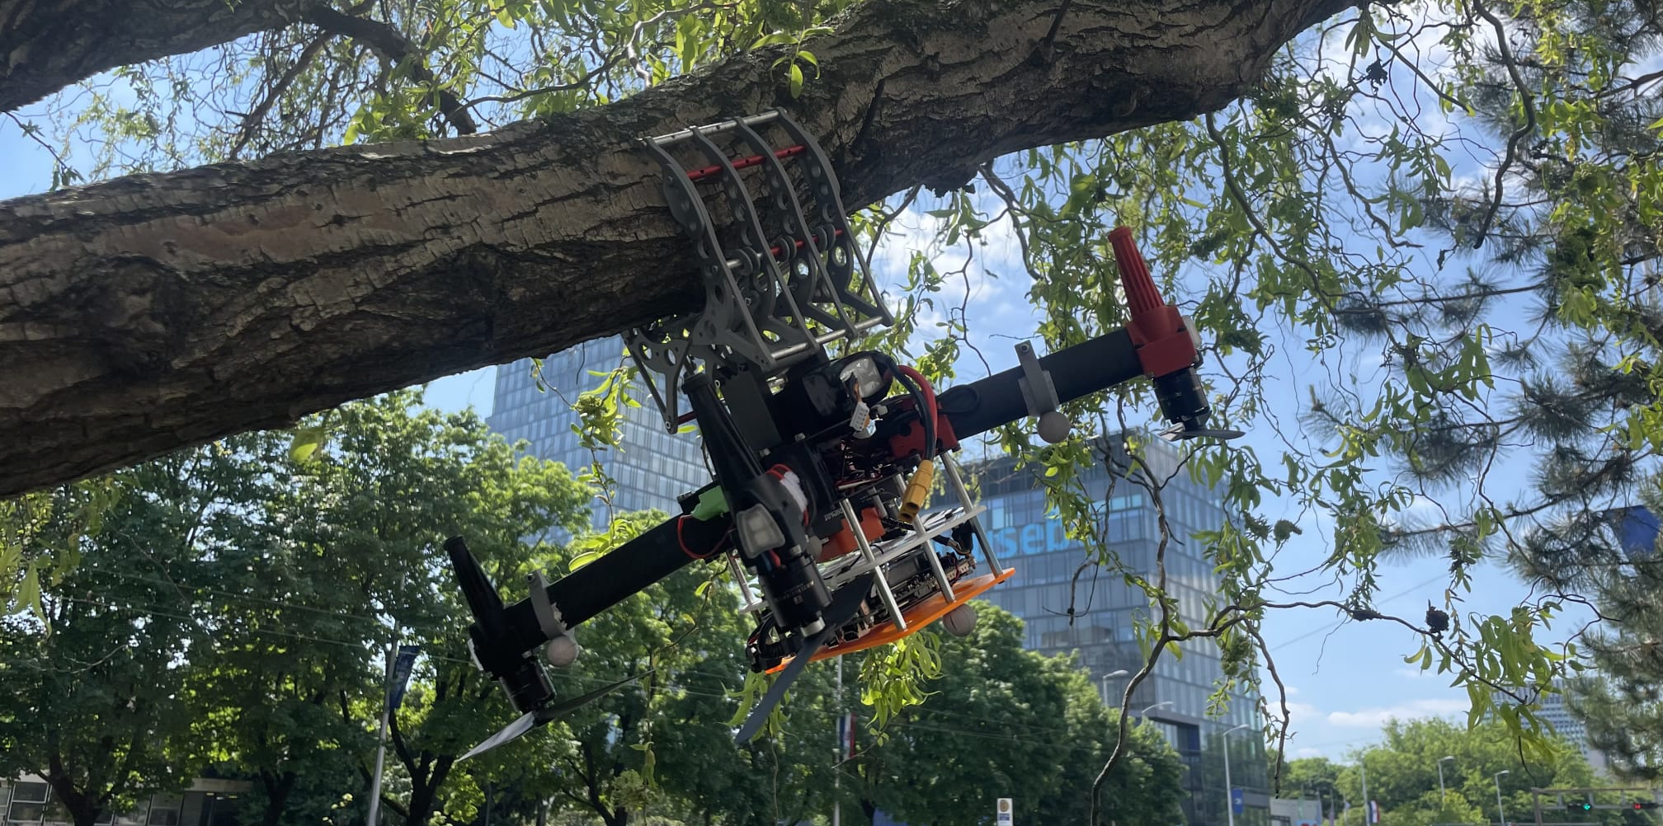
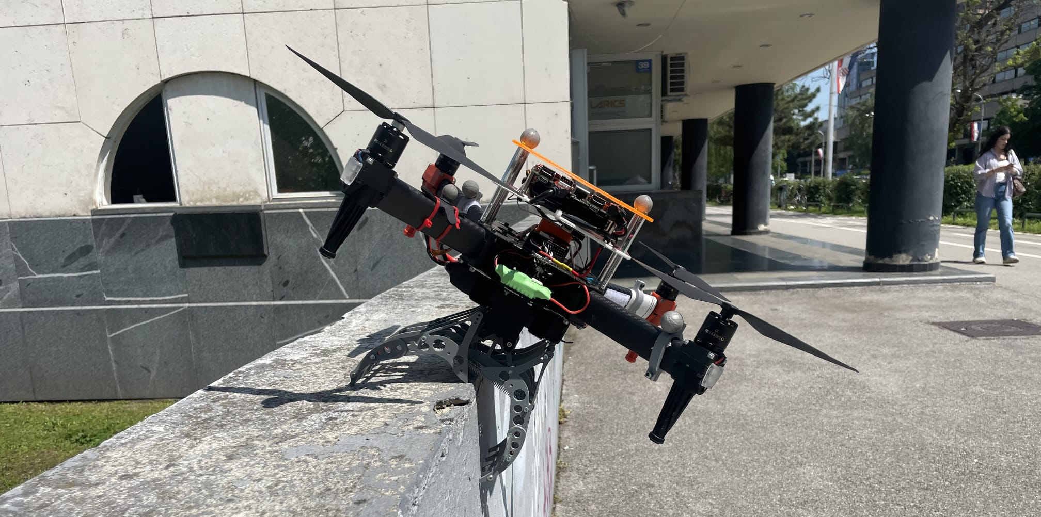
Testiranje prvog prototipa
Stabilnost u raznim pozicijama
Pozitivni ishod testiranja

Slide 5
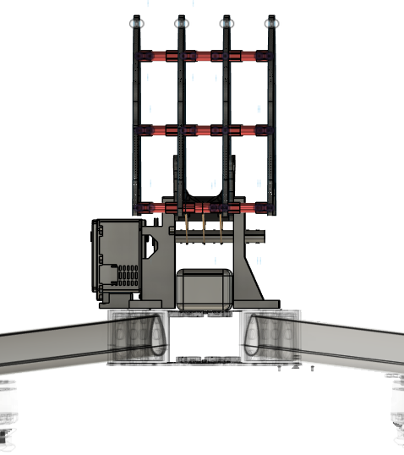
Automatski sustav otvaranja
Upotreba Dynamixel motora
Komunikacija sa motorom ostvarena putem ROS-a
Winch_control.py skripta
Dynamixel_SDK i Dynamixel_workbench paketi

Slide 6
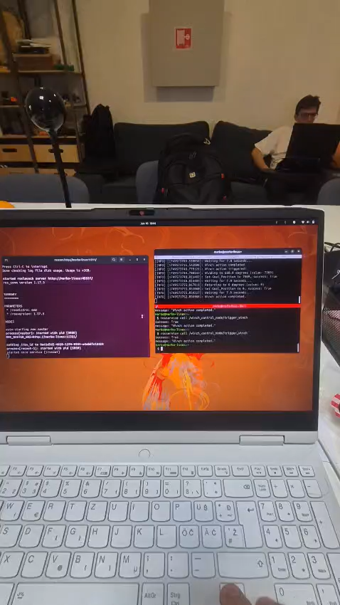
Prikaz rada automatiziranog sustava otvaranja
Slijed događaja:
=>trigger_winch servis
=>trigger_winch_cb
=> DynamixelCommand
=>namatanje niti
=>otvaranje hvataljke

Slide 7
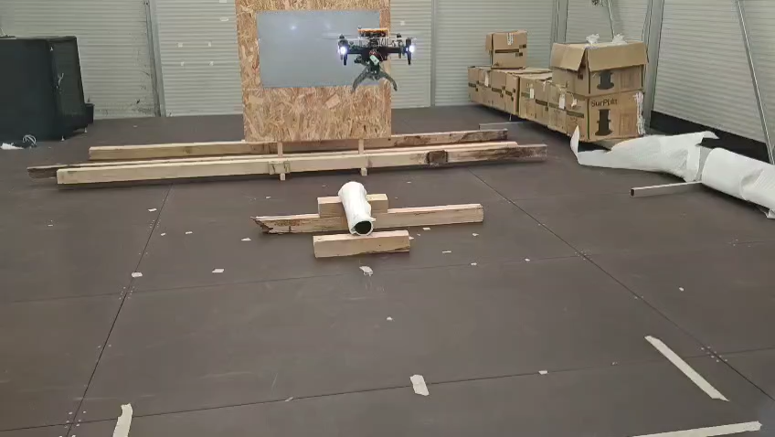

Slide 8
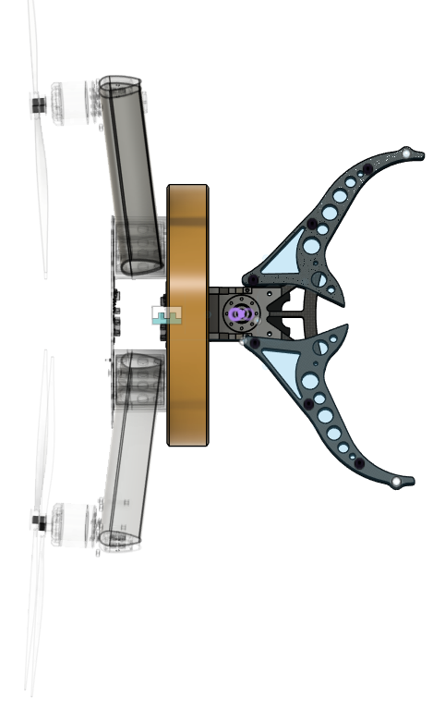
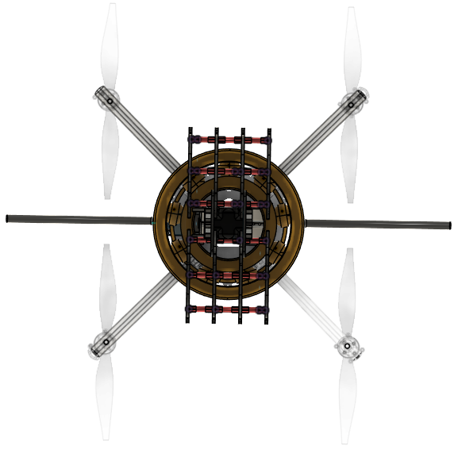
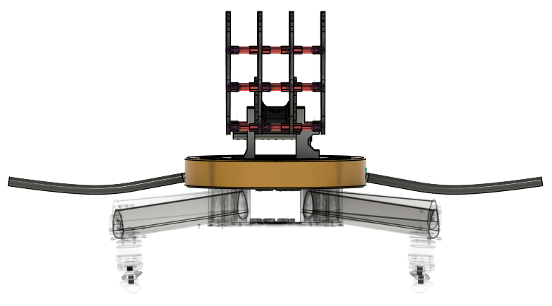
Nadogradnja sustava

Slide 9
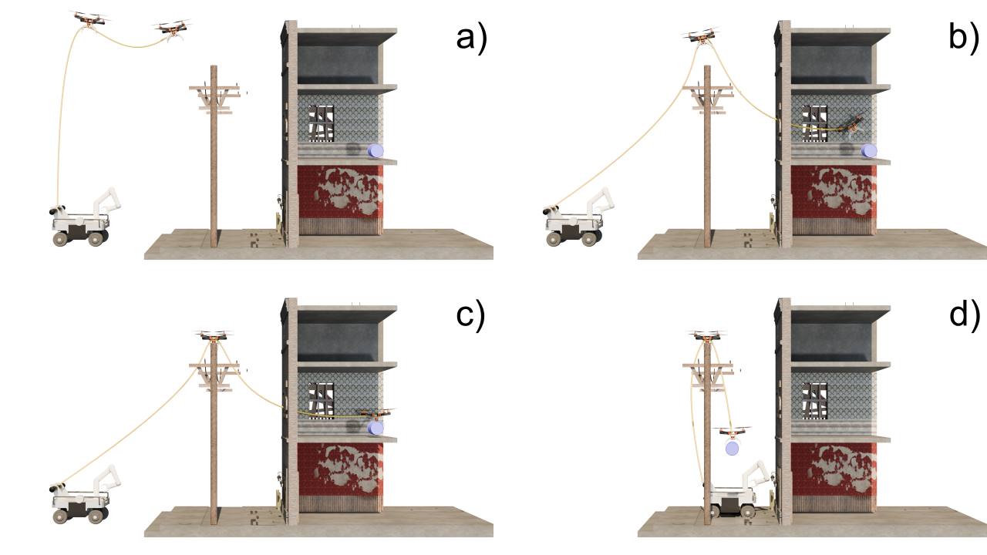

Slide 10
Zaključak
Konstruirana hvataljka za zračni manipulator(bistabilni mehanizam)
Automatski sustav namatanja
Dan je prijedlog dizajna za nadogradnju letjelice kabelski povezanim sustavom
Testiranja ukazala na moguća poboljšanja

Slide 11
Hvala Vam na pažnji!

